Slide 1
Generación de computadoras portátiles karl chica damian 11° gimnasio latino

Slide 2
Computadora portátil
Es un ordenador personal móvil o transportable, que pesa normalmente entre 1 y 3 kg. Los ordenadores portátiles son capaces de realizar la mayor parte de las tareas que realizan los ordenadores de escritorio, con similar capacidad y con la ventaja de su peso y tamaño reducidos; sumado también a que tienen la capacidad de operar por un período determinado sin estar conectadas a una corriente eléctrica.

Slide 3
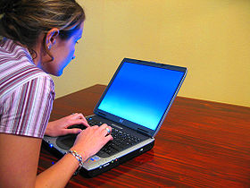
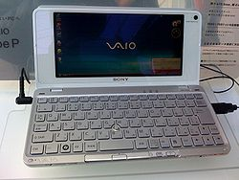
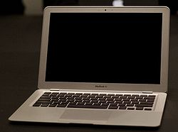

Slide 4
LAS PRIMERAS COMPUTADORAS
La primera computadora portátil considerada como tal fue la Epson HX-20, desarrollada en 1981, a partir de la cual se observaron los grandes beneficios para el trabajo de científicos, militares, empresarios y otros profesionales que vieron la ventaja de poder llevar con ellos su computadora con toda la información que necesitaban de un lugar a otro.
La Osborne 1 salió al mercado comercial con el formato que actualmente los distingue, aunque entonces eran sumamente limitadas, incluso para la tecnología de la época.

Slide 5
La Epson HX-20
Es generalmente considerada como la primera computadora portátil, anunciada en noviembre de 1981, aunque no se empezó a vender ampliamente hasta 1983.
Con las dimensiones aproximadas de una hoja tamaño A4, la Epson HX-20 cuenta con un teclado, batería de níquel cadmio recargable, una pantalla LCD de 120 × 32 píxeles integrada (más pequeña que la de cualquier aparato de telefonía móvil actual) y que permitía 4 líneas de 20 caracteres, dos microprocesadores Hitachi 6301 (configurado como Master-Slave) de 0,614 MHz,¹ una impresora matricial del tamaño de una calculadora de bolsillo, el lenguaje de programación EPSON BASIC, memoria RAM de 16 Kb expandible a 32 Kb y un dispositivo de almacenamiento de datos en micro-casete integrado.

Slide 6
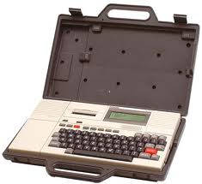
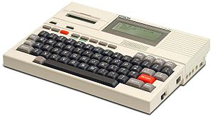
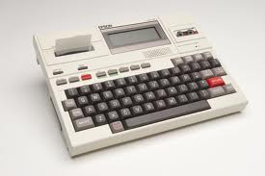
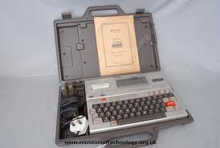
La Epson HX-20

Slide 7
Osborne 1
Fue la primera microcomputadora portátil "Laptop" con éxito comercial, presentada en la Feria de Computación de la Costa Oeste.¹ Fue lanzada el 3 de abril de 1981 por Osborne Computer Corporation.² Este ordenador pesaba 10,7 kg, costaba US$ 1795 y corría el entonces popular sistema operativo CP/M 2.2.
Sus principales deficiencias eran la diminuta pantalla de 5 pulgadas (13 cm) y los discos flexibles que no tenían suficiente capacidad para aplicaciones de negocios. Su diseño le debe mucho al de la Xerox NoteTaker, un prototipo desarrollado en el Xerox PARC en 1976.

Slide 8
Especificaciones de Hardware
Dos unidades de disco de 5¼ pulgadas, con 40 pistas y 100 Kb de capacidad
Procesador Z80 a 4 MHz
60 kilobytes de memoria RAM
Teclado separable, en la tapa de la caja
Pantalla monocroma CRT de 5 pulgadas, con una resolución de 24 líneas de 52 caracteres
Puerto paralelo IEEE-488 para conectar a impresoras
Se alimentaba mediante una conexión eléctrica de pared, y no tenía batería interna. Los primeros modelos sólo podían trabajar a 120 V; modelos posteriores (con caja azul) permitieron 120 V o 230 V, a 50 o 60 Hz.

Slide 9
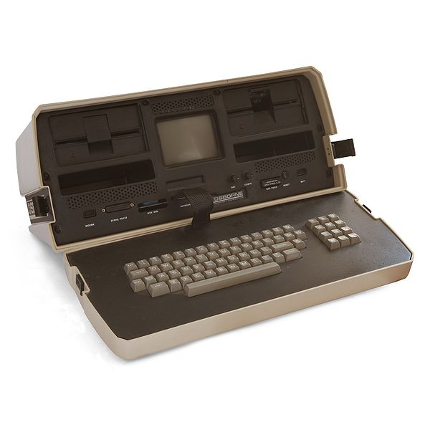
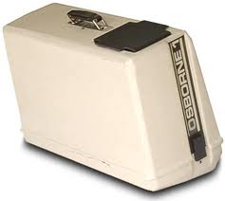
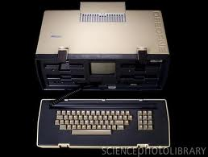
Osborne 1

Slide 10
La computadora portátil de 100 dólares
Prototipo de la primera generación de los ordenadores portátiles de 100 dólares.
En el año 2005, miembros universitarios del MIT Media Lab, entre ellos Nicholas Negroponte y Lewis Stiward, introdujeron el portátil de 100 dólares y el proyecto Un portátil por niño. El objetivo era diseñar, fabricar y distribuir portátiles suficientemente baratos para proveer a cada niño en el mundo con cada uno de ellos y que así puedan tener acceso a conocimientos y métodos educativos modernos. Los ordenadores portátiles serían vendidos a los gobiernos y repartidos a los niños en las escuelas estadounidenses y otros países, incluso en América latina; el ordenador portátil fue considerado el aparato más útil del mundo porque ya que era pequeño, era muy fácil de manejar y no era tan pesado como los anteriores.

Slide 11
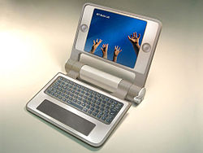
computadora portátil de 100 dólares

Slide 12
Lo ultimo en portátiles ….
Samsung Serie 9
El ultra-portátil con el que Samsung busca sorprender a todos fue uno de los mejores del 2011 , y en este 2012 busca repetir con una renovación en su hardware además de un nuevo exponente de 15 pulgadas. Destaca especialmente su refinada figura y calidad de fabricación, ya que está construido de aluminio, con un grosor de 1.47cm y peso de 1.6 kg. Pocos portátiles de 15’’ pueden presumir de esas medidas.
A esto hay que sumarle un teclado retro-iluminado, batería de hasta 10 horas de autonomía y una memoria de estado sólido que la hace arrancar en menos de 10 segundos. Todo un lujo. Pero hay que estar dispuesto a desembolsar 1500 dólares.

Slide 13
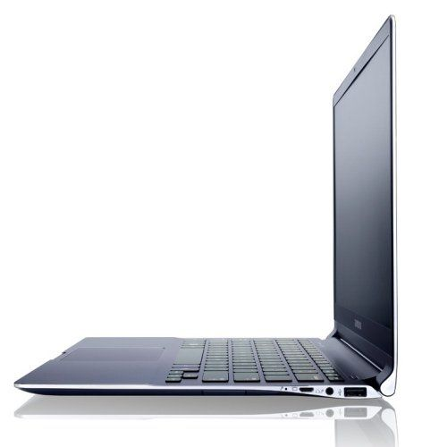
Samsung Serie 9

Slide 14
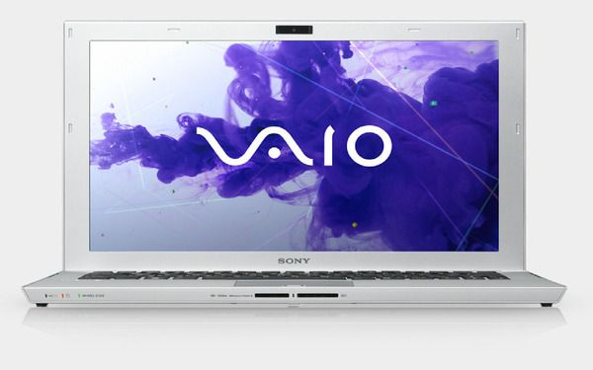
Sony Vaio Z tiene lo mejor de dos mundos: La portabilidad y diseño de un ultrabook y la potencia de un portátil de primer nivel.

Slide 15
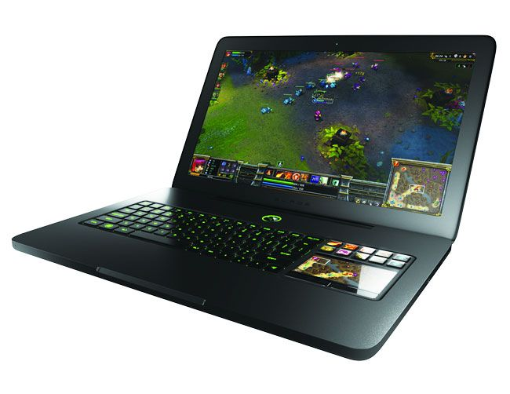
Razer Blade
Razer Blade tiene detalles muy exclusivos, como un tochpad con pantalla y 10 teclas LED que se adaptan a las funciones de los diferentes juegos.

Slide 16
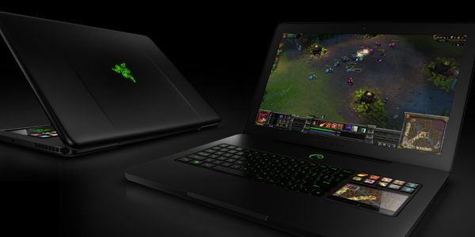

Slide 17
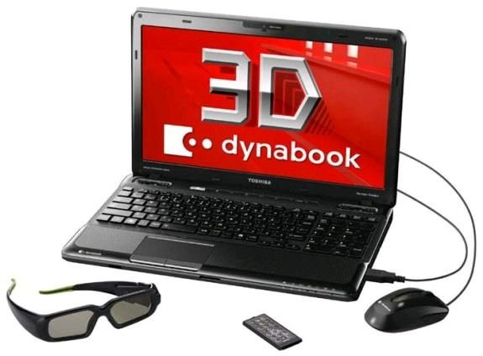
Toshiba no se quiere quedar atrás en la lucha de lo 3D y su Dynabook quiere mostrar la gran reputación que tiene la compañía en el área de las portátiles. En este caso incluye gafas 3D para aprovechar la tecnología, que puede verse tanto en juegos como otras aplicaciones.

Slide 18
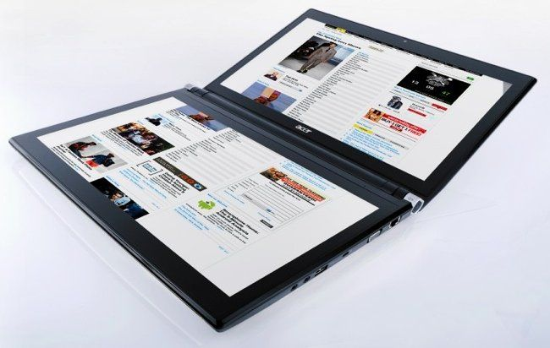
Este portátil de Acer es realmente novedoso, ya que incorpora dos pantallas táctiles y carece de teclado. Esto puede parecer complicado al principio, pero en la práctica se puede activar un teclado táctil simplemente apoyando ambas manos sobre la pantalla inferior. Cabe aclarar que ambas pantallas son multitáctiles y el fabricante incorpora software especial para aprovechar esa característica. Pero no se queda atrás en Hardware, ya que incorpora el procesador Core i5 de Intel y posee memoria Ram DDR3.

Slide 19
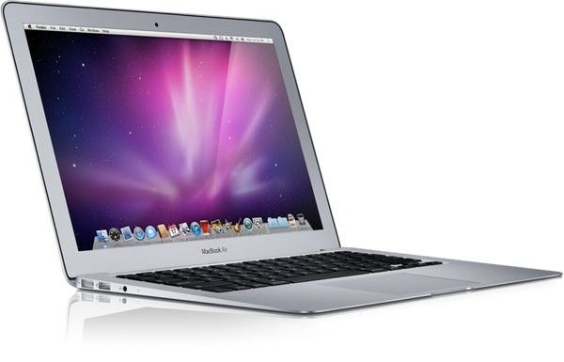
El nuevo modelo de Macbook Air incorpora novedades interesantes, principalmente una versión de 11 pulgadas con un tamaño muy reducido. Este ultraportátil es el más delgado del mercado y viene con carcasa de aluminio. Utiliza un almacenamiento flash de hasta 128 gb, procesador core 2 duo de 1.4Ghz, tarjeta Geforce, y 2gb de Ram como características principales. Resaltamos la duración de la batería de hasta 7 horas y su precio (999Â€).

Slide 20
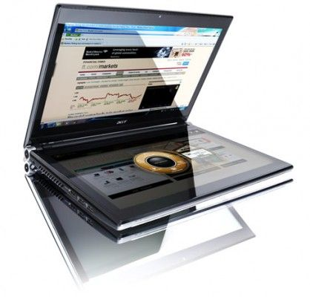
La Acer Iconia nos sorprende con sus dos pantallas táctiles y su muy buen rendimiento como equipo multimedia.

Slide 22
MUCHAS GRACIAS

